Slide 1
Visuele weergave app GATAM
Trajectbegeleiders
Versie 2

Slide 2



Slide 3


Slide 4

Registreren
Notes:
Dit is de loginpagina waarop de trajectbegeleider, hier ikzelf, me éénmalig dien te registreren bij het eerste gebruik van de app
Nadien verloopt dit inloggen automatisch bij het aanklikken en openen van de app op het beginscherm

Slide 5
E-mail
Notes:
Ik dien mijn e-mailadres in te geven wat ook geldt als mijn gebruikersnaam
Een tweede gegeven is de naam van mijn trajectbegeleider en dat is hier Hilde Van Himbeeck

Slide 6
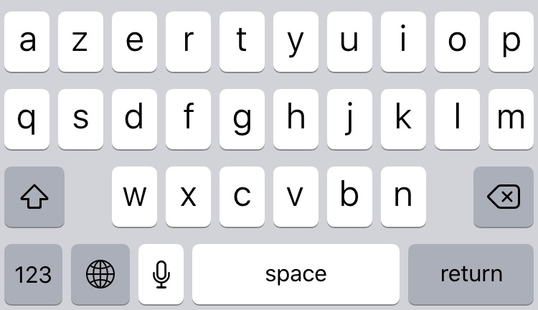
E-mail
Hilde.vanhimbeeck@ap.be

Slide 7

E-mail
Hilde.vanhimbeeck@ap.be
Notes:
Nadat we beide gegevens hebben ingevoerd drukken we op het vinkje

Slide 8
Klik op de link in uw mail om uw account te verifiëren
Ga naar menu
Notes:
Zoals bij alle apps wordt er ter verificatie een e-mail gestuurd naar het opgegeven e-mailadres met een link om dit account te bevestigen
We kunnen eveneens doorgaan naar menu door op de knop menu te drukken

Slide 9








Slide 10
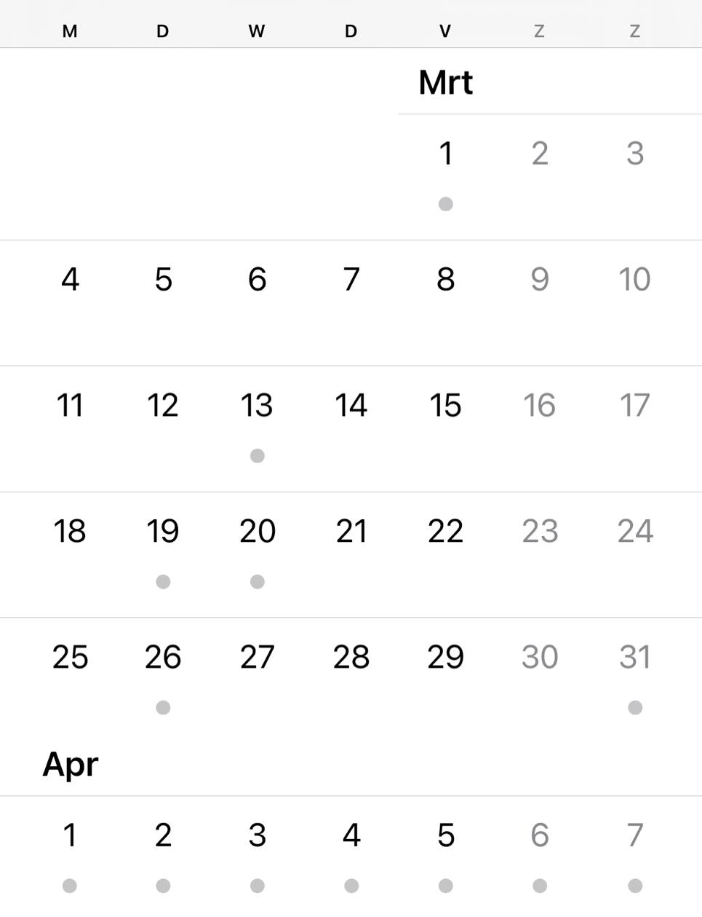




Agenda
Notes:
Hier krijgen we een maandelijks overzicht waarop we de huidige dag, 8 maart, staat aangeduid in het vet
Zoals we kunnen zien staat de datum maandag 11 maart rood omcirkeld, dit wilt zeggen dat die dag een activiteit gepland staat
Door hierop de klikken openen we deze geplande activiteit en zien we de details

Slide 11
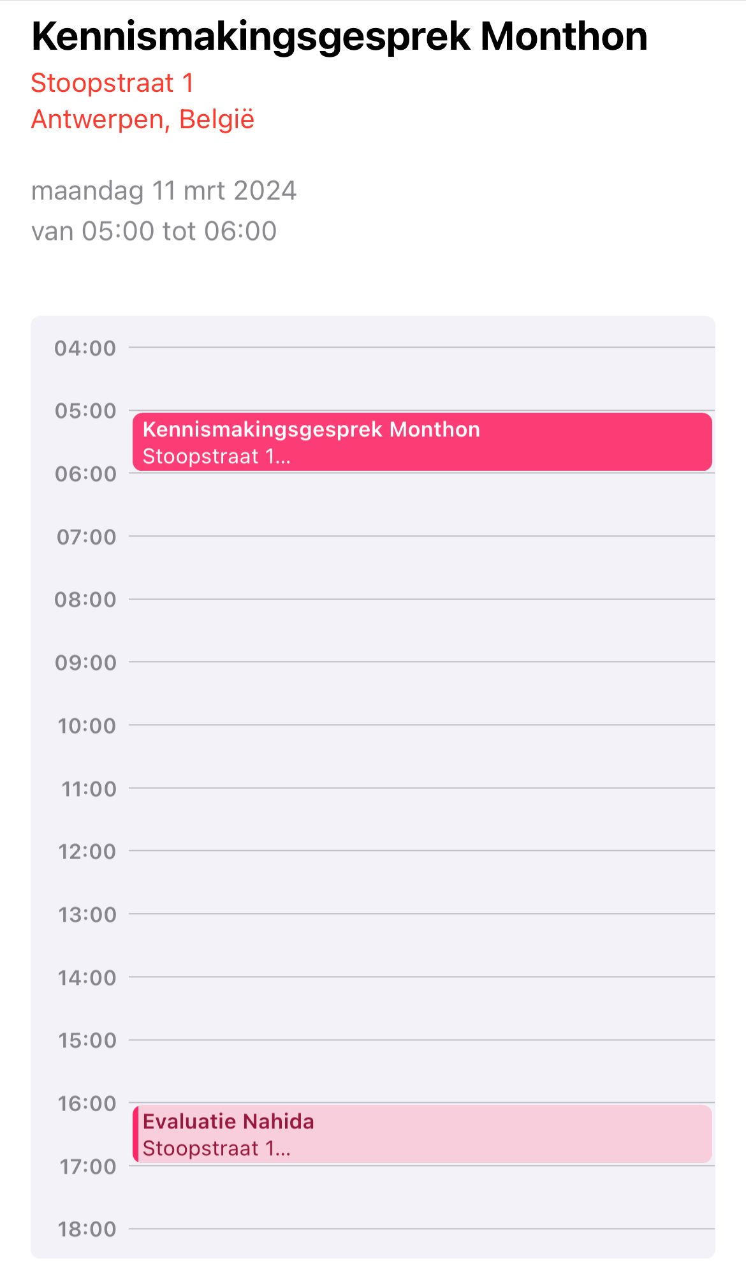
Agenda

Slide 12
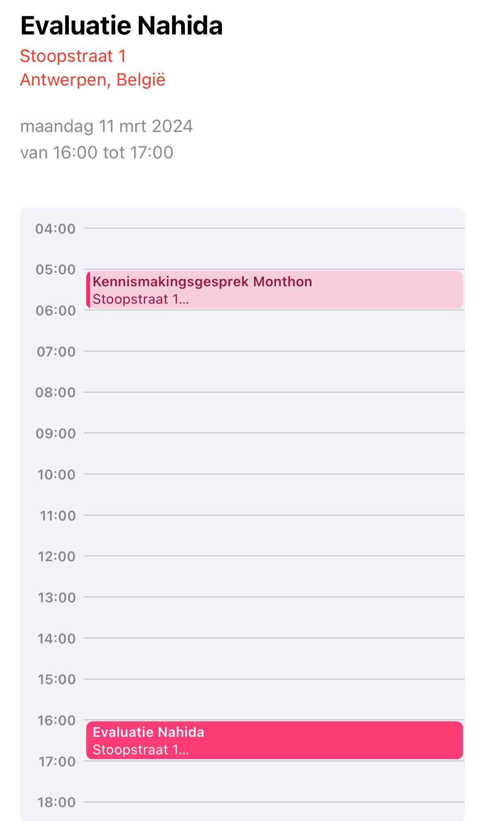
Agenda

Slide 13
Naam activiteit
Datum
Begin
Einde
Plaats
Personen toevoegen

Slide 14
Naam activiteit
Datum
Begin
Einde
Plaats

Slide 15
Naam activiteit
Overdracht Esmee VDAB
Datum
Begin
Einde
Plaats

Slide 16
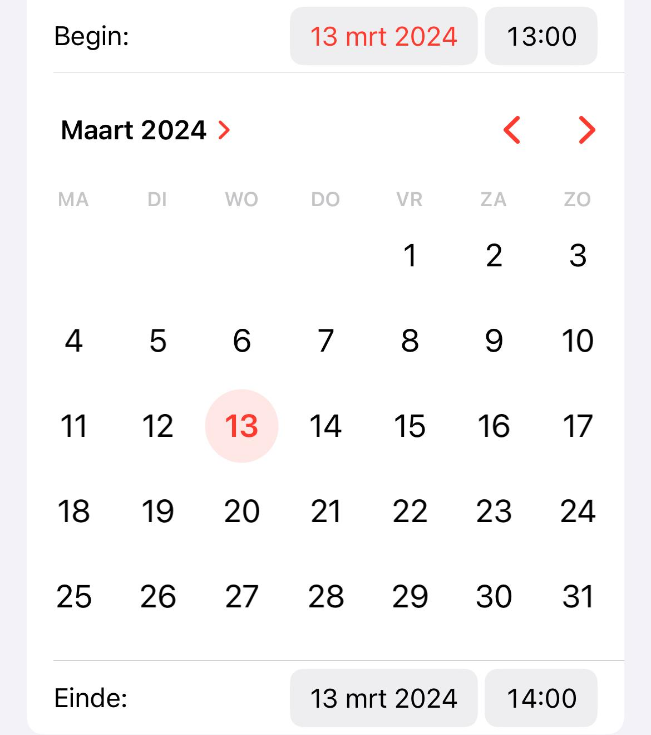
Naam activiteit
Overdracht Esmee VDAB
Datum
Begin
Einde
Plaats

Slide 17
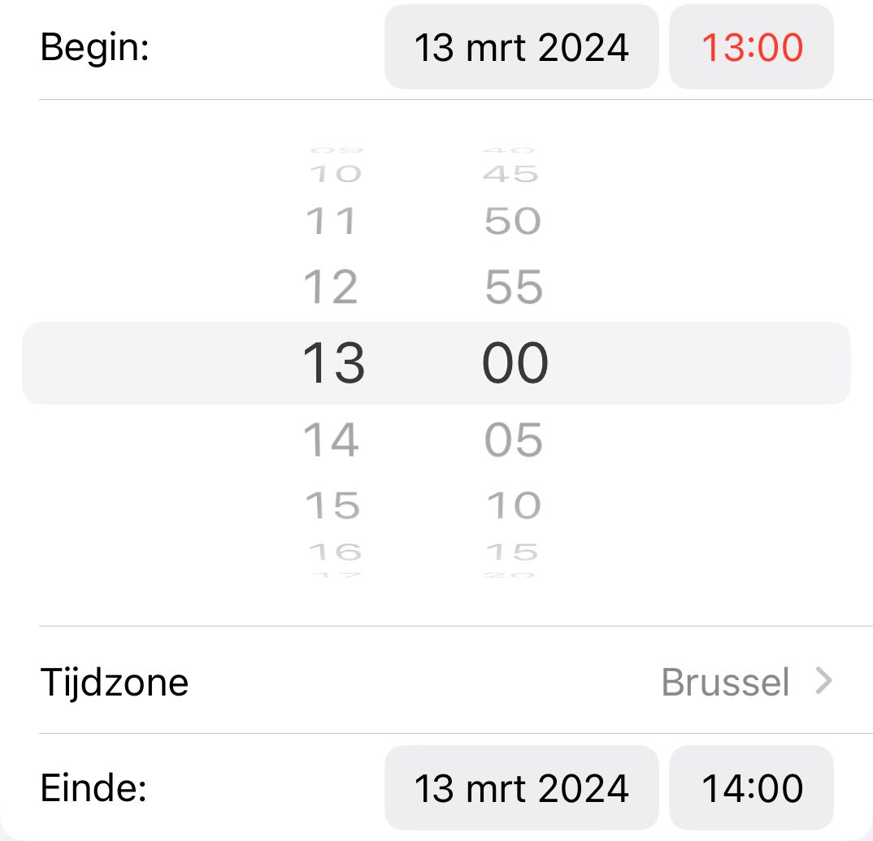
Naam activiteit
Overdracht Esmee VDAB
Datum
Begin
Einde
Plaats

Slide 18
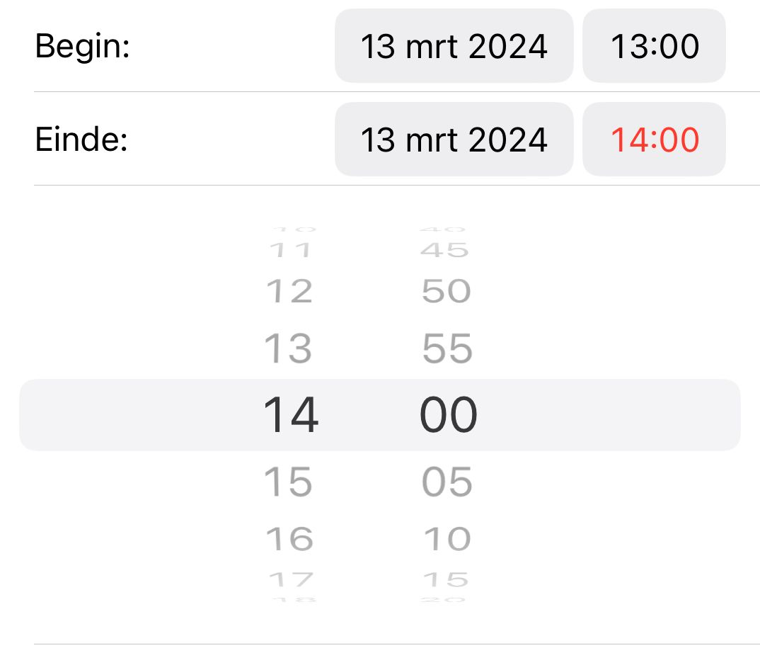
Naam activiteit
Overdracht Esmee VDAB
Datum
Begin
Einde
Plaats

Slide 19
Naam activiteit
Overdracht Esmee VDAB
Datum
Woensdag 13 maart
Begin
13:00
Einde
14:00
Plaats
Personen toevoegen

Slide 20
VDAB

Slide 21

VDAB
VDAB Somersstraat 22, 2018 Antwerpen
VDAB Campus Industrie Provinciestraat 211/217, 2018 Antwerpen
VDAB Vondelstraat 15, 2060 Antwerpen

Slide 22

VDAB
VDAB Somersstraat 22, 2018 Antwerpen
VDAB Campus Industrie Provinciestraat 211/217, 2018 Antwerpen
VDAB Vondelstraat 15, 2060 Antwerpen

Slide 23
Naam activiteit
Overdracht Esmee VDAB
Datum
Woensdag 13 maart
Begin
13:00
Einde
14:00
Plaats
VDAB Somersstraat 22, 2018 Antwerpen
Personen toevoegen

Slide 24
Naam activiteit
Overdracht Esmee VDAB
Datum
Woensdag 13 maart
Begin
13:00
Einde
14:00
Plaats
VDAB Somersstraat 22, 2018 Antwerpen
Personen toevoegen
Monthon.buijs@student.ap.be

Slide 25
Agenda

Slide 26
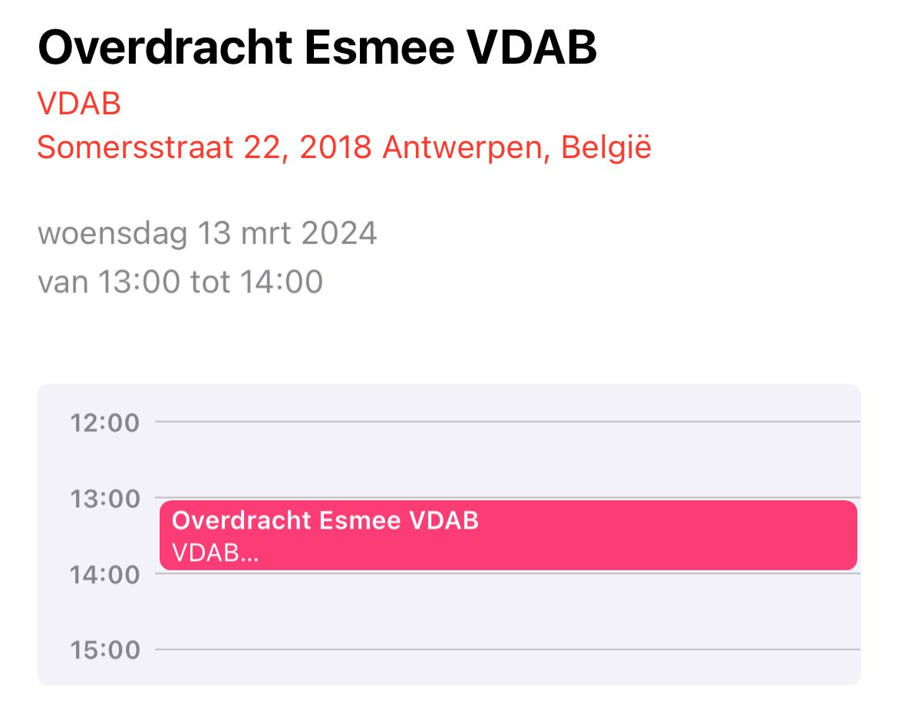
Agenda

Slide 27
Ma 11/03 Kennismakingsgesprek Monthon
Ma 11/03 Evaluatie Nahida
Woe 13/03 Overdracht Esmee VDAB

Slide 28
Ma 11/03 Kennismakingsgesprek Monthon
Ma 11/03 Evaluatie Nahida
Woe 13/03 Overdracht Esmee VDAB

Slide 29
Opdrachten
Naam

Slide 30
Zoeken
Lina
Lise
Nahida
Monthon

Slide 31

Monthon
Niveau 1
Opdracht 1
Opdracht 2
Opdracht 3
Opdracht 4
Opdracht 5
Opdracht 6

Slide 32
Nahida
Niveau 3
Opdracht 1
Opdracht 2
Opdracht 3
Opdracht 4
Opdracht 5
Opdracht 6

Slide 33
Opdrachten
Niveau 1
Niveau 2
Niveau 3

Slide 34
Opdrachten
Niveau 1
Niveau 2
Niveau 3

Slide 35
Opdrachtenweergave
Niveau 1
Opdracht 1
Opdracht 2
Opdracht 3
Opdracht 4
Opdracht 5

Slide 36
Naam opdracht 6
Schrijf hier je opdracht neer
Voeg toe

Slide 37
Opdrachtenweergave
Niveau 1
Opdracht 1
Opdracht 2
Opdracht 3
Opdracht 4
Opdracht 5
Opdracht 6

Slide 38

Opdrachtenweergave
Naam Opdracht 1
(uitleg opdracht 1)
Druk op start om aan opdracht 1 te beginnen

Slide 39
Zoeken
Lina
Lise
Nahida
Monthon

Slide 40
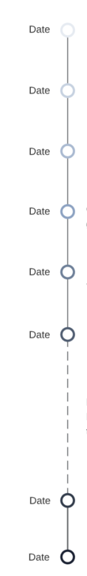

Tijdlijn
Woe 13 maart
Overdracht Esmee VDAB
Ma 11 maart
Kennismakingsgesprek Hilde
Vrij 8 maart
Naam opdracht 1
Vrij 1 maart
Aanmelding bij GATAM
19 dec

Slide 41
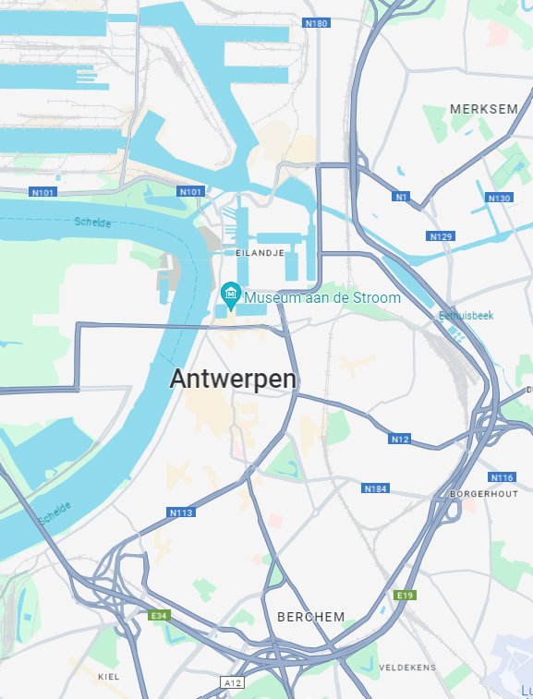

Map

Slide 42
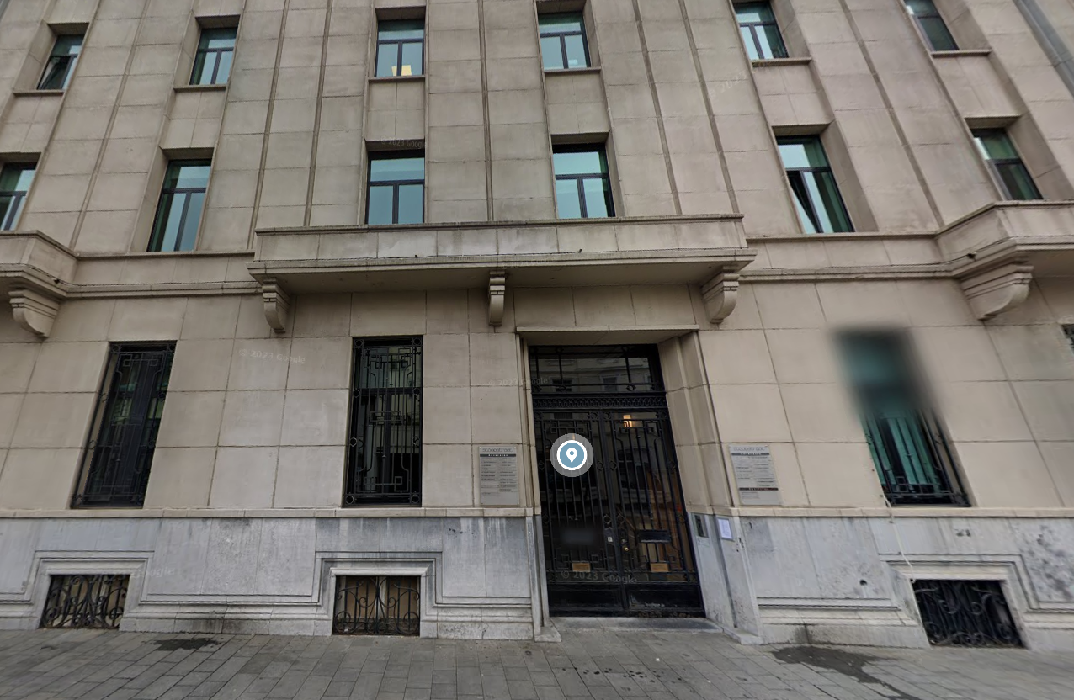
Map
Stoopstraat 1
2000 Antwerpen
Relevante gegevens
Google maps

Slide 43
Zoeken
Lina
Lise
Nahida

Slide 44
Zoeken

Slide 45
Mo
Zoeken

Slide 46
Mona
Molly
Monique
Montana
Monthon
Mouchi

Slide 47
Mona
Molly
Monique
Montana
Monthon
Mouchi

Slide 48
Monthon
Niveau 1
Niveau 2
Niveau 3

Slide 49
Monthon
Niveau 1
Niveau 2
Niveau 3

Slide 50
Zoeken
Lina
Lise
Nahida
Monthon

Slide 51
Opdrachtenweergave
Naam opdracht 1
Door onderaan op ‘ok’ te duwen maak je deze opdracht.
ok

Slide 52

Profiel
Name
Monthon Buijs
Username
Monthon
E-mail
Monthon.buijs@student.ap.be
nummer
0494/250416
Level
1

Slide 53
Zoeken
Lina
Lise
Nahida
Monthon

Slide 54
FAQ
Vraag 1
Vraag 2
Vraag 3
Vraag 4
Vraag 5

Slide 55
FAQ
Vraag 1
Dit is het antwoord op vraag 1
Question 2
Question 3
Question 4
Question 5

Slide 56
Profiel
E-mail
Hilde.vanhimbeeck@ap.be
Leidinggevende
Anke Demaeyer
Gsm leidinggevende
0499/999999
E-mail coach
Anke.demaeyer@gatam.org

Slide 57

Meldingen
Morgen
5:00 – 6:00
11 maart 2024
Kennismakingsgesprek
Monthon
Stoopstraat 1
2000 Antwerpen

Slide 58
Meldingen
Morgen
16:00 – 17:00
11 maart 2024
Evaluatie
Nahida
Stoopstraat 1
2000 Antwerpen

